Slide 1
Творческие индустрии в культурных центрах

Slide 2
Определение понятия «творческие индустрии»
Согласно Основам государственной культурной политики (Указ Президента РФ от 24 декабря 2014 г. №808),
творческие индустрии – это компании, организации и объединения, производящие экономические ценности в процессе творческой деятельности, а также деятельность по капитализации культурных продуктов и их представлению на рынке.
1

Slide 3
Классификация ТИ
К сфере творческих индустрий относятся:
1) музыка и музыкальное продюсирование;
2) мода;
3) дизайн, в т.ч. графический дизайн, промышленный дизайн, дизайн мебели, ювелирных изделий, сувенирная продукция, а также произведения декоративно-прикладного искусства;
4) визуальные искусства: живопись, скульптура, фотография, антиквариат;
2

Slide 4
5) исполнительские искусства, в т.ч. живая музыка, современный танец, театральные проекты, культурные события, фестивали, концерты;
6) издательства и печатная продукция: книги, газеты, пресса и др. публикации;
7) новые медиа: цифровой контент, досуговое и программное обеспечение, мультимедиа, компьютерные игры, мультипликация и др.;
8) культурная гастрономия (уникальные гастрономические проекты, способствующие развитию бренда города Москвы).
3

Slide 5
Сферы общественной жизни, которые затрагивает рынок ТИ
Социум
Рынок ТИ
Экономика
Культура
4

Slide 6
Деятельность в рамках устава
Необходимо проанализировать текст устава на предмет наличия формулировок, позволяющих реализацию творческого продукта.
Пример:
"Учреждение вправе осуществлять следующие виды деятельности, в том числе приносящие доход, не относящиеся к основным видам деятельности (п. 2.3) Учреждения, лишь постольку, поскольку это служит достижению целей, ради которых оно создано:
… 2.6.4 Использование результатов интеллектуальной деятельности, приравненных к ним средствам индивидуализации в порядке и на условиях, предусмотренных законодательством об авторском праве и смежных правах.
… 2.6.14 Изготовление и продажа … рекламной и сувенирной продукции.
… 2.6.36 Осуществление комиссионной, оптовой, розничной торговли предметами народного и художественного творчества, продукции, сопутствующей выставочной деятельности, выставочным оборудованием. Организация точек сувенирной и книжной торговли."
5

Slide 7
Подливаем масло в огонь
В рамках кружка «Гончарное мастерство» посетители создают кувшины из глины и покрывают их эмалью. Итоги работы пылятся в шкафу и стоят в витринах мастерской.
ООО «Греческая олива» терпит убытки из-за снижения спроса на подарочные наборы оливкового масла в красивых глиняных кувшинах. Спрос снижен из-за роста цены, а цена растет из-за курса евро в Греции. Чтобы сохранить долю рынка, им приходится закупать масло в столитровых бочках и разливать на месте. Но во что?
Заключаем договор на поставку кувшинов по фиксированной цене. Продукция, произведенная в рамках кружка, приносит доход, фирма сохраняет клиентскую базу.
6

Slide 8
Культурная кооперация
Кружок шитья пользуется популярностью. Однако все товары ручной работы, появившиеся в рамках кружка, пользуются спросом исключительно перед 8 марта для подарков маме.
При музее народного творчества есть магазинчик с сувенирной продукцией. Ежедневная проходимость музея 200 человек. Редкий посетитель не заходит полюбоваться прихватками с матрешками и тряпичными куклами. Однако, на всей продукции присутствует ярлычок «Made in China». Почти каждый чувствует себя обманутым и уходит без покупок.
Если продукция ручной работы попадет в магазин при музее, товарооборот увеличится, а у продукции кружка появится канал сбыта.
7

Slide 9
Свободны от налогов
В одной из стран ЕС практикуется заключение договора между творческими мастерскими разных направлений и DutyFree. Украшения, предметы быта, национальные костюмы, сладости можно купить в качестве сувенирной продукции прямо в аэропорту.
Дополнительно магазин заказывает подарочную упаковку для продукции, и стоимость вырастает в 1,5 раза. На месте реализации расположены информационные стенды о мастерских с приглашением посетить мастер-класс.
8

Slide 10
На колу мочало
В Греции население острова Кос (по оценкам некоторых специалистов до 37% от общей численности) живет тем, что сбывает по всем миру так называемые натуральные губки для косметологии. Несмотря на то, что производственный процесс довольно прост, цена на изделия даже на месте производства довольна высока по сравнению с аналоговыми продуктами. В России же есть деревня, где живут люди древней профессии – мочальники. Это Нижегородская область, деревня Букалей с населением в 43 человека.
При совмещении закупки сырья для изготовления мочалок на мастер-классах и проведении экскурсии на месте забытый промысел будет возрожден, а у культурного центра появится эксклюзивный курс.
9

Slide 11
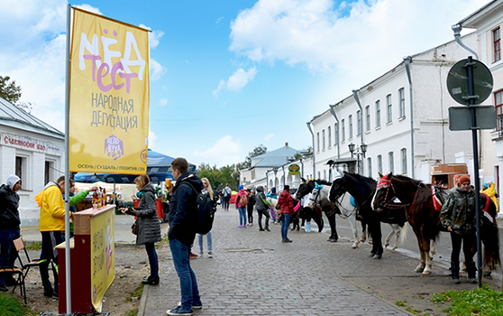
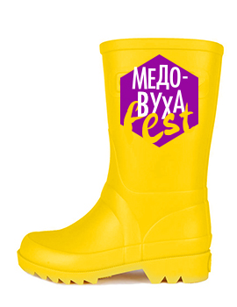
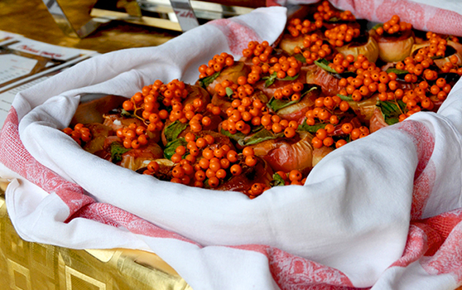
Территориальный брендинг как инструмент развития
Территориальный брендинг – это формирование в общественном сознании устойчивой ассоциации территории с каким-либо объектом, праздником, традицией.
10

Slide 12
Бренды-русские праздники
Резиденция деда Мороза
Резиденция Снегурочки
Резиденция государыни Масленицы
11

Slide 13
Методология расчёта стоимости единицы товара
Сравнительный – анализ товаров со схожими характеристиками и вычисление среднего арифметического значения. | Учёт затрат – ((1*t)+2)*3, где 1 – оплата труда 1 часа в сфере, t – количество часов, затраченное на создание продукта, 2 – стоимость сырья, 3 – коэффициент.
+ минимальные временные затраты, наглядность | + рыночное основание цены, прозрачность методики
- поверхностность, не учитывается стоимость нематериальных активов | - сложность присвоения коэффициента, требует нахождения статистических данных
Текстовый контент
12

Slide 14
Переход творческого продукта в собственность культурного центра
Посетитель забирает продукт
Посетитель оставляет продукт в культурном центре и оставляет право владения, пользования и распоряжения учреждению
Посетитель забрал продукт, но хочет продать продукт с помощью учреждения
13

Slide 15
Организация сбыта продукции
• Интернет-площадки (Pinterest, Etsy, eBay, meshok, livemaster, avito, Юла, goodhandwork и т.д.)
• Социальные сети (Facebook, Twitter, Instagram, LiveJournal, MySpace, ВКонтакте, Одноклассники)
• Интернет-магазин
• Сувенирный магазин на территории культурного центра
• Договор с представителем малого бизнеса
• Ярмарки и выставки
• Договор с эксклюзивным перекупщиком (например, DutyFree)
• Позиционирование КДФ как элемент творческого туризма (например, сотрудничество с ЭТНОМИР)
• Агентский договор
14

Slide 16
Переход творческого продукта в собственность культурного центра
«1. Учреждение вправе, при наличии согласия Посетителя, приобрести у Посетителя результат его творческой деятельности, созданный на занятиях в культурно-досуговом формировании (далее – Произведение), на безвозмездной основе или на условиях, указанных в дополнительном соглашении к данному Договору. Произведение передается по акту приема-передачи, который является неотъемлемой частью настоящего Договора.
2. В случае передачи Учреждению Произведения, Учреждение вправе использовать Произведение в выставочной деятельности, а также путем реализации.»
15

